Slide 1
GCC & make
2018. 09. 18
정병교
2018sp02@gmail.com

Slide 2
실습 소개
과목 홈페이지
충남대학교 사이버캠퍼스 ( http://e-learn.cnu.ac.kr/ )
연락처
정병교
공대 5호관 533호 임베디드 시스템 연구실
2018sp02@gmail.com
실습 서버
Putty 활용
133.186.153.97

Slide 3
목차
개요
GCC
GCC 란?
GCC 컴파일 과정
실습 1
make
make 란?
Makefile 작성법
실습 2

Slide 4
개요
실습 명
GCC와 make를 통한 컴파일
목표
GCC를 통해 컴파일 할 수 있다.
Makefile을 작성 할 수 있다.
주제
GCC
make

Slide 5
GCC 란?
GCC
GNU Compiler Collection
GNU(GNU is Not Unix) 프로젝트의 일환으로 개발되어 널리 쓰이고 있는 컴파일러
원래 C만을 지원했던 컴파일러로 “GNU C Compiler” 였지만, 현재는 C++, JAVA, PORTRAN 등의 프로그래밍 언어를 지원
GCC는 실제 컴파일 과정을 담당하는 것이 아니라 전 처리기와 C 컴파일러, 어셈블러, 링커를 각각 호출하는 역할

Slide 6
GCC 컴파일 과정
C 소스 파일
전 처리기
전처리 결과 파일
컴파일러
test.c
cpp 0
test.i
cc1
어셈블리 파일
어셈블러
오브젝트 파일
링커
test.s
as
test.o
ld or correct2
실행 파일
test.out

Slide 7
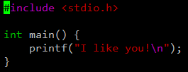
GCC 컴파일 과정
소스 코드 작성
자신의 홈 디렉토리(~)에서 vi를 이용해 소스코드를 작성
소스 파일명: like.c
vi편집기에서 소스코드 작성 후, 표준 모드에서 :wq 혹은 shift + zz 명령을 통해 저장하고 종료. (1주차 실습자료 참고)

Slide 8
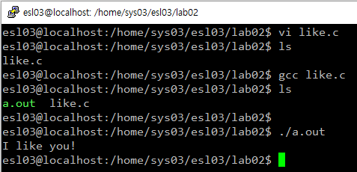
GCC 컴파일 과정
GCC를 이용하여 소스코드 컴파일
사용법: gcc [옵션] [소스파일명]
옵션을 따로 지정하지 않으면 defaul로 a.out이라는 이름의 실행파일이 생성됨.
gcc를 사용하여 컴파일
컴파일된 파일의 실행
./[파일명] 을 통해 실행

Slide 9


GCC 컴파일 과정 - 컴파일 옵션
-c 옵션
컴파일 과정 중, 링크를 하지 않고 오브젝트 파일(*.o)만 생성
사용법: gcc –c [소스파일명]
-o 옵션
실행 파일(*.out)의 이름을 지정
사용법: gcc –o [실행파일명] [소스파일명]

Slide 10

GCC 컴파일 과정 - 컴파일 옵션
-v 옵션
컴파일러의 버전과 각 단계에서 실행하는 자세한 사항을 출력 (verbose)
--save-temp 옵션
컴파일 과정 중 발생하는 모든 중간 파일을 저장
-W 옵션
합법적이지만 모호한 코딩에 대해 부가적인 정보 제공
-Wall 옵션
모든 모호한 문법에 대한 경고 메시지 출력

Slide 11

GCC 컴파일 과정
여러 개의 파일을 함께 컴파일
사용법: gcc –o [실행파일명] [소스코드1.c] [소스코드2.c] …
필요한 소스만 컴파일(1)
gcc –c [소스파일명1]
gcc –c [소스파일명2]
gcc –o [실행파일명] [소스파일명1.o] [소스파일명2.o]
-c 옵션은 컴파일은 하지만, 링크는 하지 않음.
소스코드가 매우 많은 파일로 분리되어 있는 경우 효과적임.

Slide 12
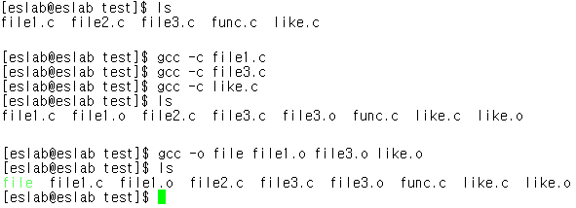
GCC 컴파일 과정
필요한 소스만 컴파일 하기(2)
file1.c, file3.c, like.c를 –c 옵션을 사용해서 각각 오브젝트 파일로 변환
생성된 *.o 파일 들을 –o 옵션을 사용해 실행 파일로 컴파일

Slide 13
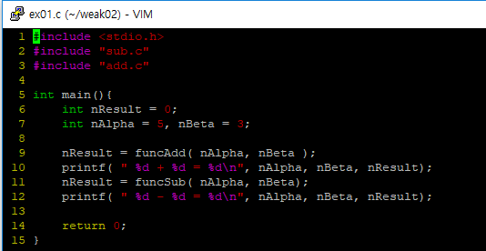


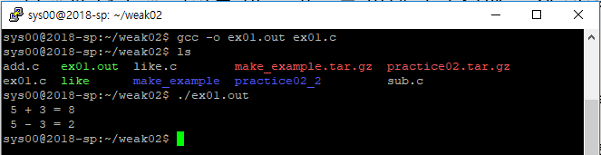
GCC 컴파일 과정 - 따라하기
아래의 소스를 작성하고 컴파일, 실행
ex01.c
sub.c
add.c
컴파일

Slide 14
Make 란?
프로그램 빌드 자동화 도구
여러 파일들 간의 의존성과 각 파일에 필요한 명령을 정의함으로써 프로그램을 자동으로 컴파일 해주는 프로그램
의존성과 필요한 명령을 서술할 수 있는 표준적인 문법을 가지고 있음
위의 문법으로 기술된 파일(주로 Makefile)을 make프로그램이 해석하여 프로그램 빌드
복잡하고 방대한 프로그램을 개발할 때 단순 반복 작업과 재 작성을 최소화 시켜 생산성을 높이는데 도움을 주는 도구

Slide 15
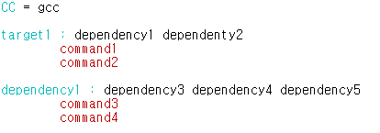
Make file 작성법
기본 구조
주의) command는 항상 tab키를 사용해서 작성해야 한다
target1
dependency1
dependency2
dependency3
dependency4
dependency5

Slide 16
Make file 작성법 - 따라하기
Makefile의 작성법 이해를 돕기 위한 예제
/home/sys02/sys02/lab02/make_example.tar.gz를 자신의 홈 디렉토리에 복사 후 압축 해제
make_example 디렉토리에 들어있는 소스를 컴파일 하여 실행 파일 “diary”를 만든다고 할 때, 각 파일의 종속 구조는 다음과 같다.
다음 페이지의 Makefile 예는 해당 종속 관계에 맞추어 작성된 것.
diary.h
memo.c
calendar.c
main.c
memo.o
calendar.o
main.o
diary

Slide 17
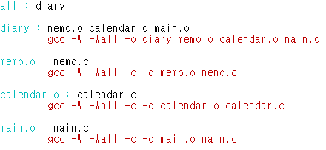
Make file 작성법 - 따라하기
Makefile의 작성법 이해를 돕기 위한 예제
위와 같이 Makefile을 작성한 후, “make” 명령을 입력하면 종속 관계를 만족하도록 각 오브젝트에 대한 컴파일 과정을 수행하여 diary 실행 파일을 생성한다.

Slide 18
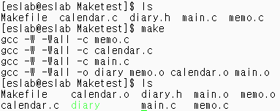

Make file 작성법 - 따라하기
make 실행 결과
다시 make 명령을 수행해보면, 동작하지 않는다.
make 명령은 소스코드의 변경이 있을 때만 실행 할 수 있기 때문.
main.c의 코드에서 memo() 함수의 호출을 두 개로 수정하면 make가 정상 동작함을 볼 수 있다.

Slide 19
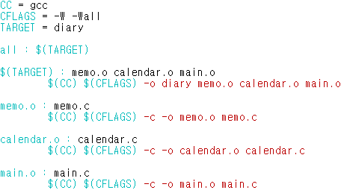
Make file 작성법 - 따라하기
매크로를 이용한 작성법
매크로를 사용하여 Makefile을 작성하는 방법. 아래와 같이 수정후 make 해본다.
매크로는 ‘사용자 정의 변수’에 특정한 문자열을 정의하고, 치환하여 사용하는 것
매크로를 참조할 때는 아래와 같이 사용한다.
CC -> $(CC)
CFLAGS -> $(CFLAGS)

Slide 20
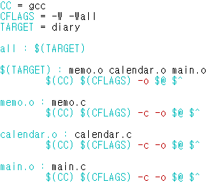
Make file 작성법 - 따라하기
자동 매크로 리스트를 이용한 작성법
자동 매크로 리스트를 사용하여 Makefile을 작성하는 방법. 아래와 같이 수정후 make 해본다.

Slide 21
Make file 작성법
자동 매크로 리스트를 이용한 작성법
자동 매크로는 내부적으로 정의되어 있는 매크로이다.
자동 매크로들은 아래의 표와 같다.
매크로 | 설명
$? | 현재의 타겟보다 최근에 변경된 종속 항목 리스트
$^ | 현재 타겟의 종속 항목 리스트
$@ | 현재 타겟의 이름
$< | 현재 타겟보다 최근에 변경된 종속 항목 리스트
$* | 현재 타겟보다 최근에 변경된 현재 종속 항목의 이름
$% | 현재의 타겟이 라이브러리 모듈일 때, *.o 파일에 대응되는 이름

Slide 22
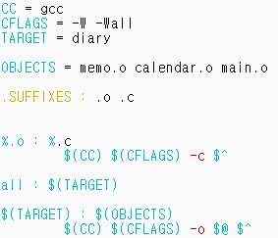
Make file 작성법 - 따라하기
.SUFFIXES 매크로를 이용한 작성법
Make가 중요하게 여길 확장자 리스트를 등록해 준다.
사용법: .SUFFIXES: .o .c
미리 정의된 .c (소스파일)를 컴파일 해서, .o (목적파일)을 만들어내는 루틴이 자동적으로 동작하도록 되어 있다.

Slide 23
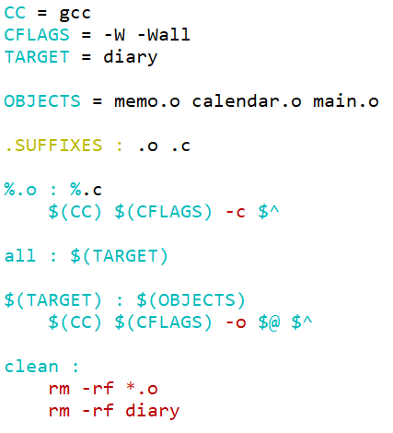
Make file 작성법 - 따라하기
Clean 명령어
Clean 명령어를 이용하여 불필요한 파일을 삭제할 수 있다.
아래와 같이 입력하고 “make clean” 명령어를 치면 불필요한 파일을 삭제하도록 할 수 있다.
make clean 명령어를 수행하면
모든 .o 와 diary 파일을 삭제한다

Slide 24
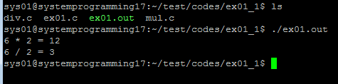
실습 1
곱셈과 나눗셈 연산을 하는 코드를 아래의 조건에 맞게 작성하고 컴파일 후 실행
함수 위에 학번이름 주석으로 표기 //학번 이름
조건1: 곱셈의 기능을 하는 함수를 mul.c에 작성
조건2: 나눗셈의 기능을 하는 함수를 div.c에 작성
조건3: main 함수는 ex01.c에 작성하고 내용은 아래의 실행 결과 처럼 나오도록 작성
조건4: 컴파일 한 후 실행하여 다음과 같이 출력되어야 함.
실행 결과

Slide 25
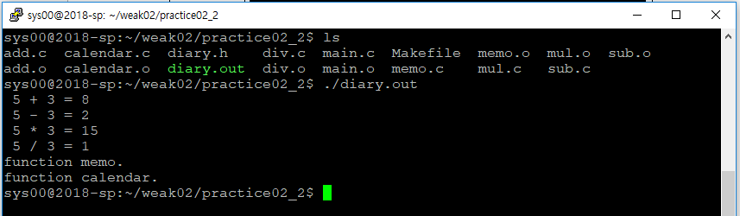
실습 2
다음 조건들을 만족하는 코드를 작성하고 Makefile을 만들어서 컴파일 후 실행 파일을 실행시켜 결과를 확인
조건 1: /home/sys02/sys02/lab02/practice02_2.tar.gz 를 홈 디렉토리로 복사
practice02_2.tar.gz 에 main.c, add.c, sub.c, mul.c div.c, memo.c, calendar.c, Makefile이 포함되어 있음
조건 2: main.c에 소스코드 작성
조건 3: Makefile을 이용하여 컴파일 (※ 19, 20 slide 참고 – 두가지 중 하나 이용)
조건 4: ./diary.out 입력 실행
조건 5: Makefile에 clean 명령어를 작성하여 make clean입력으로 *.o 파일과 *.out 파일을 삭제
조건 4
결과화면 예시=>

Slide 26
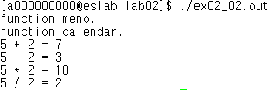
실습 2
파일 종속 구조
실행 결과
diary.h
memo.c
calendar.c
add.c
sub.c
mul.c
div.c
main.c
memo.o
calendar.o
add.o
sub.o
mul.o
div.o
main.o
ex02_2.out

Slide 27
제출 사항
오늘 수업에서 진행된 실습1과 실습2를 문서로 작성하여 사이버캠퍼에 제출
PDF 파일로 제출
한글과 MS word의 다른이름으로 저장 기능 활용
파일 제목: [sys02]HW02_학번_이름 ex)[sys02]HW02_201700000_홍길동
보고서는 제공된 양식 사용
자신이 실습한 내용을 증명할 것 (자신의 학번이 항상 보이도록)
제출일자
사이버 캠퍼스: 2018년 9월 25일 월요일 16시 59분 59초까지

